Slide 1
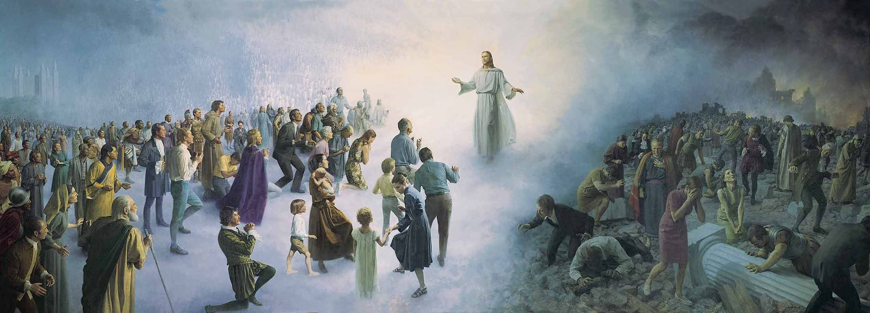
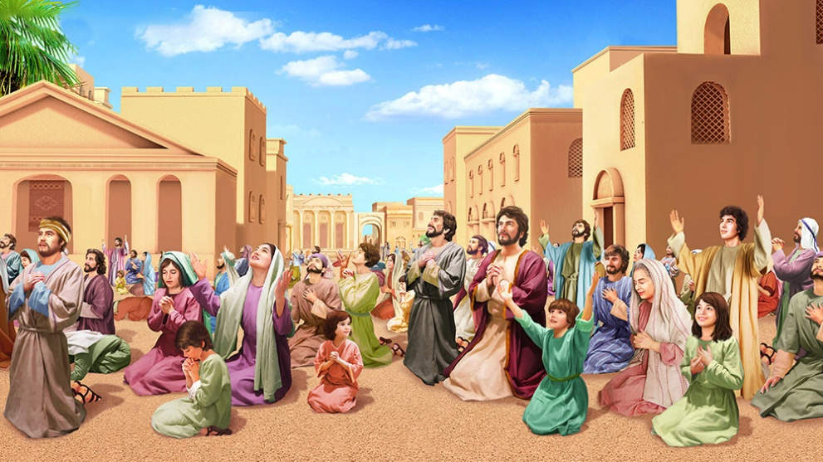
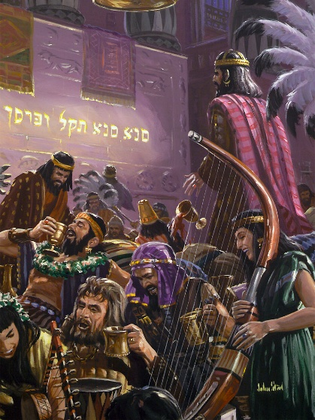
Lição 13 para 28 de junho 2025
IMAGENS DO FIM

Slide 2
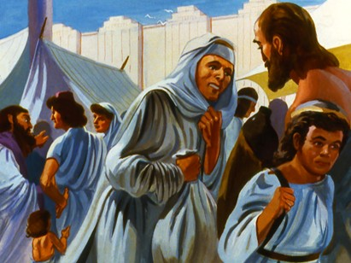
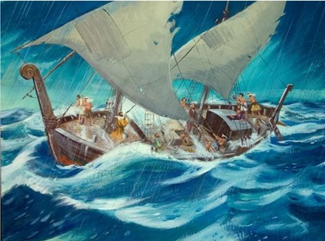
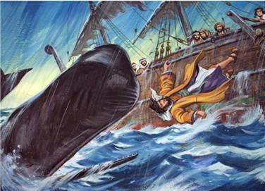
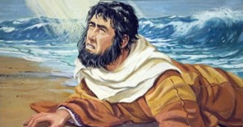
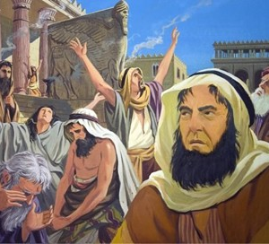
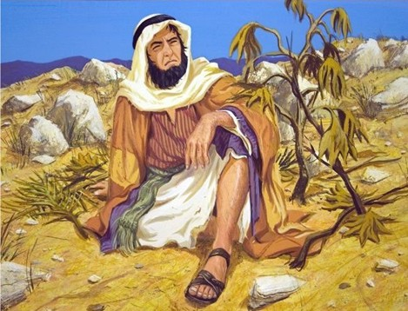
“E ele respondeu: "Eu sou hebreu e temo o Senhor, o Deus do céu, que fez a terra e o mar".”
Jonas 1:9

Slide 3

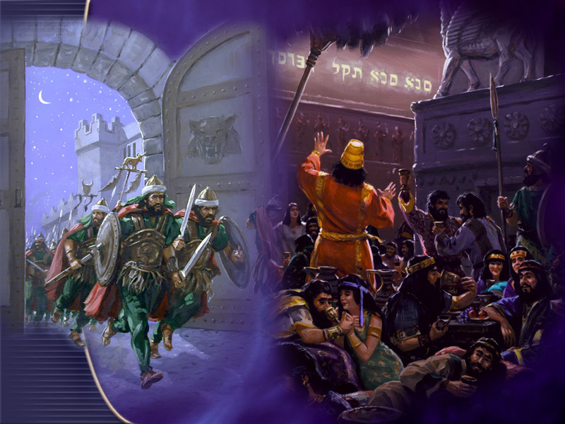
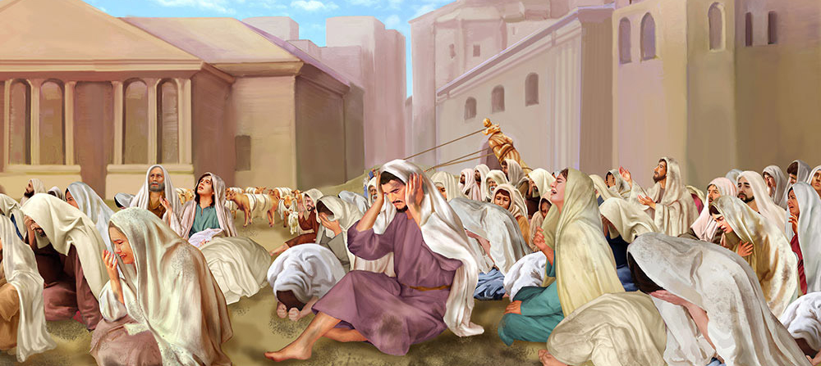





O livro de Jonas e Daniel, capítulo 5, nos mostra duas imagens opostas, mas complementares, de eventos do fim dos tempos.
Nínive recebeu um chamado ao arrependimento por meio de um profeta relutante e foi salva da destruição.
Babilônia recebeu repetidos chamados de despertar, mas acabou rejeitando a Deus e foi destruída.
Antes do fim, uma proclamação em voz alta será dada, um grande chamado ao arrependimento. Alguns, como Nínive, se arrependerão; outros serão obstinados, como Babilônia. Quando Jesus, o Rei/Salvador, vier, em que grupo você estará?
Imagens de Nínive:
  O mensageiro.
  A resposta à mensagem.
Imagens de Babilônia:
  Uma sociedade desafiadora.
  Um fim repentino.
  Um rei salvador.

Slide 4

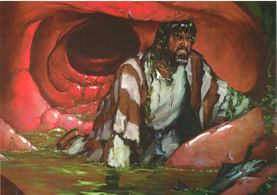
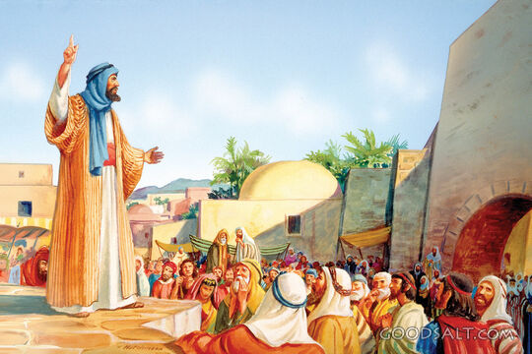
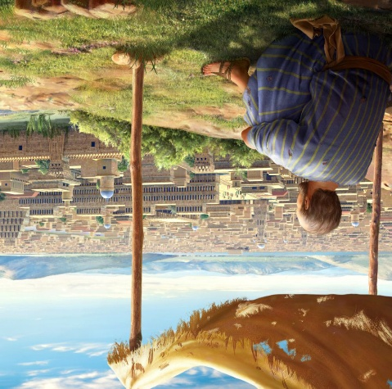
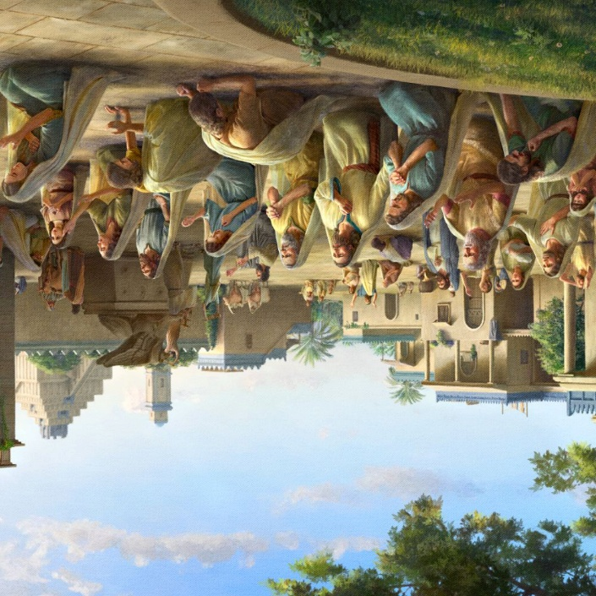
IMAGENS
DE
NÍNIVE

Slide 5

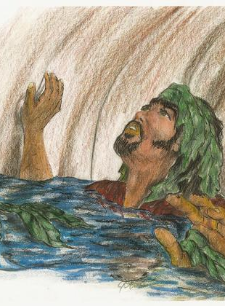
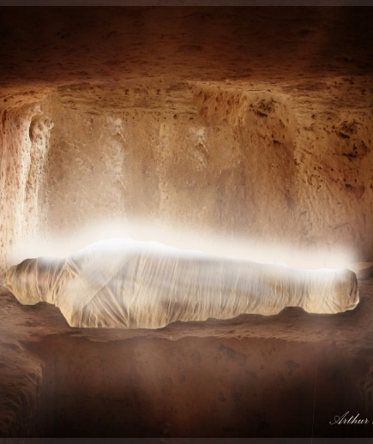
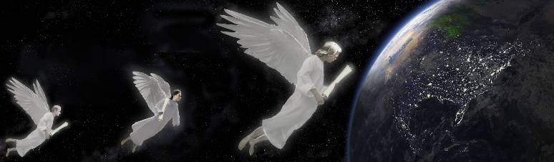
O MENSAGEIRO
Jonas
Menção do Criador: “Temo ao Senhor, o Deus do céu, que fez o mar e a terra” (Jon. 1:9)
Chamado ao arrependimento: “se converteram de seu mau caminho”
(Jon. 3:9-10)
No final
Menção do Criador: “Adorai Aquele que fez o céu e a terra, o mar e as fontes das águas” (Ap. 14:7)
Chamado ao arrependimento: “Babilônia caiu, [...] Saia dela, meu povo”
(Ap. 14:8; 18:4)
Aviso de destruição: “Daqui a quarenta dias, Nínive será destruída”
(Jon. 3:4)
Aviso de destruição: “ele também beberá do vinho da ira de Deus”
(Ap. 14:9-10)
“Porque, assim como Jonas foi um sinal para os ninivitas, assim será o Filho do homem para esta geração.” (Lucas 11:30)
Jesus comparou a sua experiência com a de Jonas, embora com diferenças distintas (Mt. 12:40-41).
Jonas
Ele passou 3 dias na barriga do peixe por seus pecados
Jesus
Ele passou 3 dias na sepultura por nossos pecados
Ele não queria ir a Nínive para salvá-la
Ele veio voluntariamente ao nosso mundo para nos salvar
Há também semelhanças claras entre a experiência de Jonas e o tempo do fim.

Slide 6


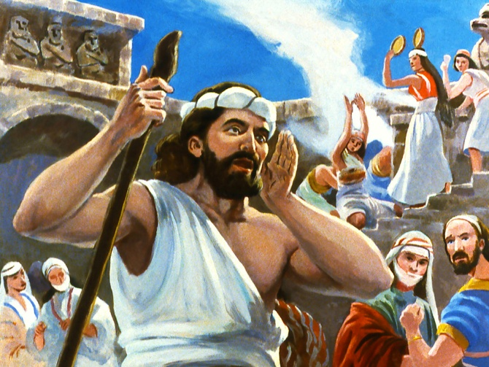
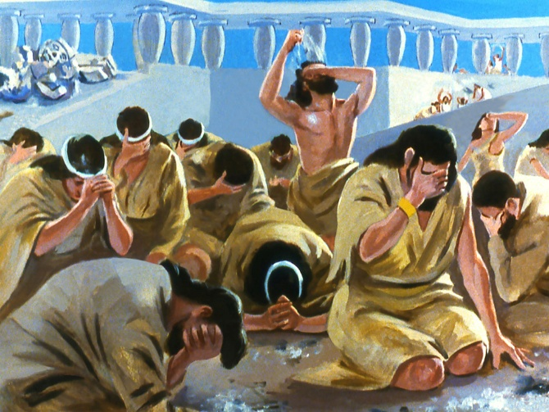
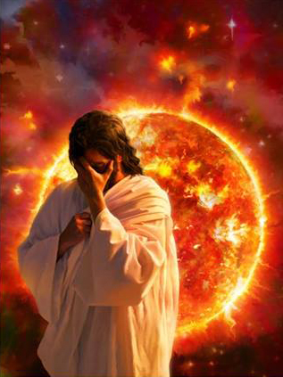
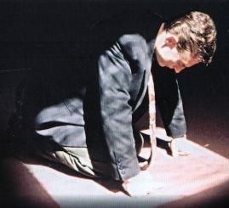
A RESPOSTA À MENSAGEM
“Os homens de Nínive se levantarão em juízo com esta geração, e a condenarão; pois eles se arrependeram com a pregação de Jonas, e eis que mais do que Jonas neste lugar” (Mateus 12:41)
O livro de Jonas apenas nos dá o resumo da mensagem a Nínive: "Daqui a quarenta dias Nínive será destruída" (Jonas 3:4). Mas tanto a reação dos ninivitas quanto a do próprio Jonas implicam que também incluía a possibilidade de evitar essa destruição (Jon. 3:9; 4:2).
Pode acontecer o mesmo com a mensagem da chuva serôdia? É possível que o mundo inteiro se arrependa, e Deus não destrua nosso planeta?
Haverá muitos que se arrependerão. Mas a destruição final não depende da decisão de uma única geração. O que Deus vai destruir é o mal.
Assim como as profecias que anunciavam a chegada do Salvador não eram condicionais. aqueles relativos à destruição do mal também não são condicionais. O mal deve deixar de existir.

Slide 7

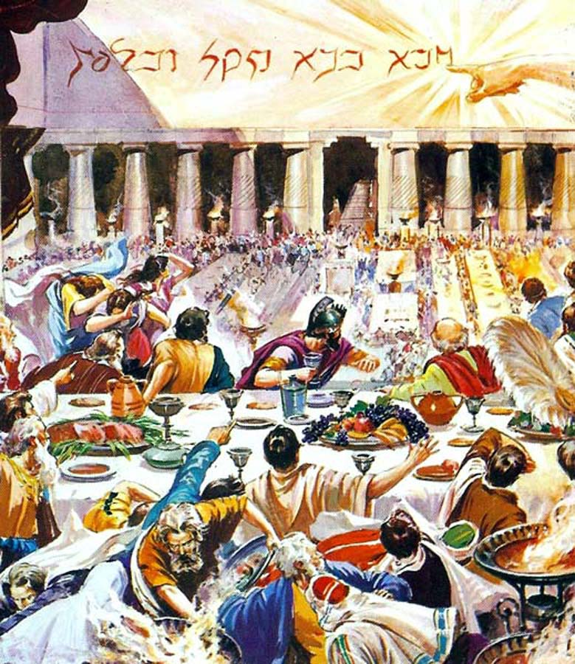

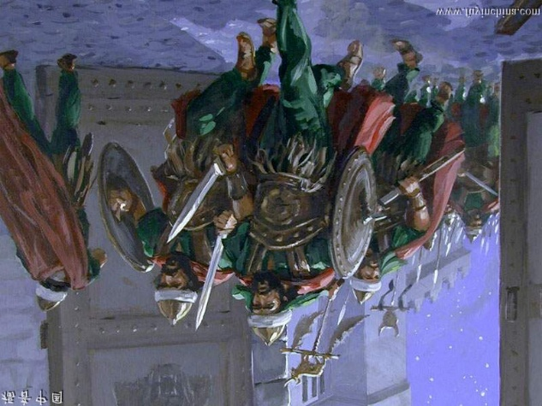
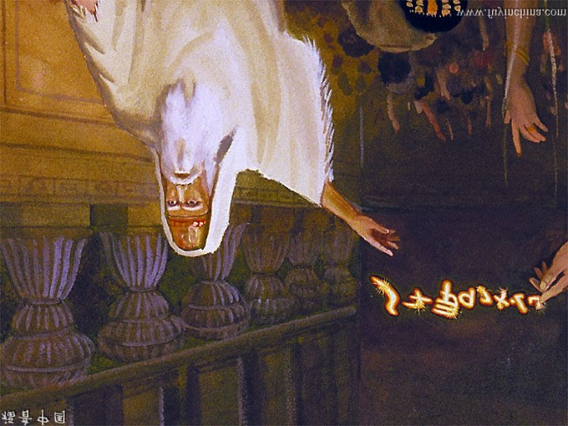
IMAGENS DE BABILÔNIA

Slide 8


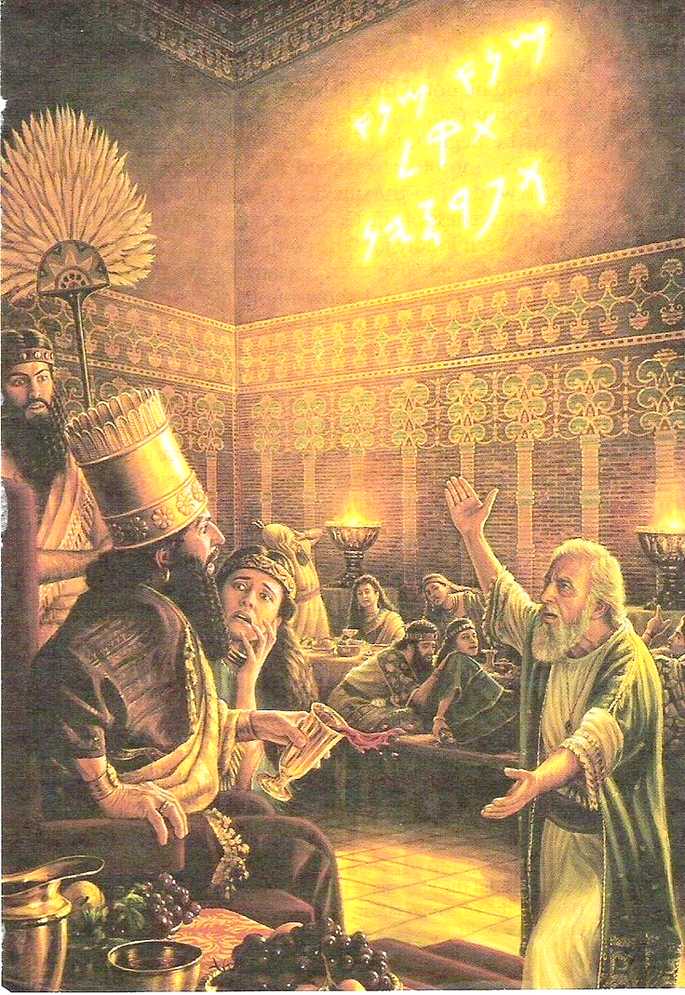
UMA SOCIEDADE DESAFIADORA
“mas tu foste orgulhoso contra o Senhor do céu, e trouxeste diante de ti os vasos da sua casa, e tu e os teus grandes, as tuas mulheres e as tuas concubinas, bebeste vinho deles; Além disso, você louvou deuses de prata e ouro, bronze, ferro, madeira e pedra, que não veem, nem ouvem, nem sabem; e ao Deus em cujas mãos está a tua vida, e de quem são todos os teus caminhos, nunca honraste” (Daniel 5:23)
Finalmente, Nínive voltou aos seus pecados e foi destruída por uma aliança de medos e babilônios. Logo depois, Babilônia tornou-se o indiscutível império mundial. Nabucodonosor se rendeu a Deus e prosperou. Mas seus descendentes eram fracos e o império declinou.
Como Daniel o lembrou, Belsazar conhecia a experiência de Nabucodonosor e teve a oportunidade de conhecer a Deus como ele
(Daniel 5:18-23). Mas…
Ele ignorou a experiência de Nabucodonosor
Ele desafiou abertamente a Deus
Ele fez uso profano dos vasos do Templo
Adorou outros deuses na própria presença de Deus
O que determinará nossa salvação ou nossa condenação não é nosso conhecimento de Deus, mas nossa resposta a esse conhecimento.

Slide 9


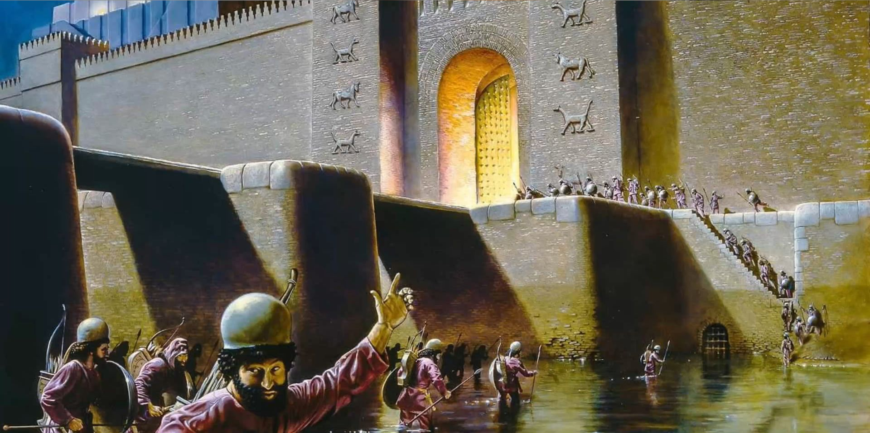
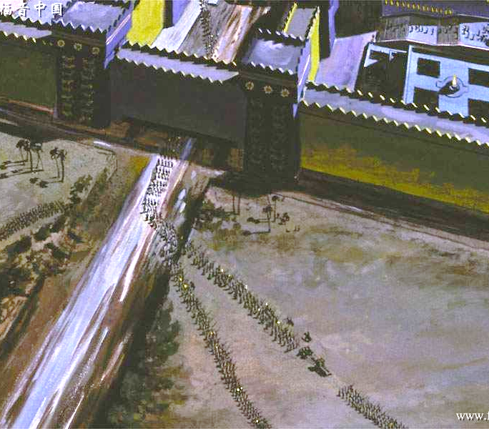
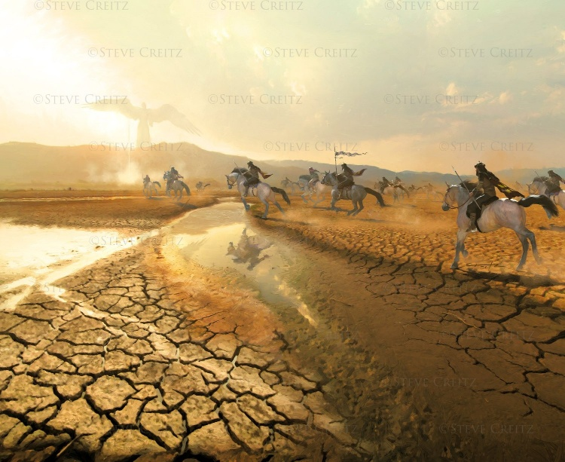
UM FIM REPENTINO
“que diz às profundezas: “Secai, e teus rios farei secar; que diz de Ciro: “És meu pastor e fará tudo o que eu quero", ao dizer a Jerusalém: "Tu serás edificada; e ao templo: Tu serás fundado” (Isaías 44:27-28)
Por meio de Isaías, Deus anunciou como a Babilônia seria destruída para tirar Israel de seu cativeiro. Ele até identificou a pessoa que realizou essa façanha (Is. 44:27-28).
Ciro criou uma barragem para baixar o nível do rio Eufrates. Seus exércitos entraram pelo rio e encontraram a cidade entregue à festa. "Na mesma noite, Belsazar, rei dos caldeus, foi morto” (Dn. 5:30).
A sexta praga final ecoa este evento: uma secagem do Eufrates que se prepara para a vinda de Jesus (Ap. 16:12).
A Babilônia atual ficará surpresa porque ninguém espera. Ninguém esperará por seu Senhor. Terão decidido não acreditar Nele e, em vez disso, adorar imagens feitas pelo homem (Ap. 13:14).

Slide 10

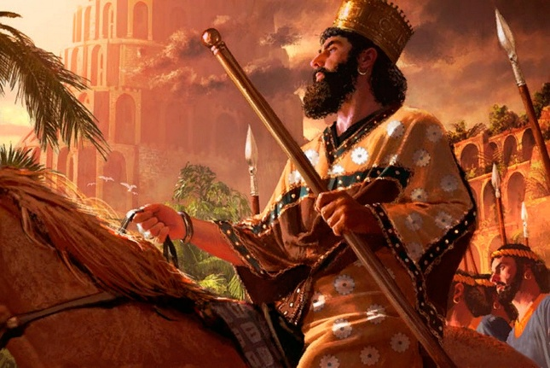
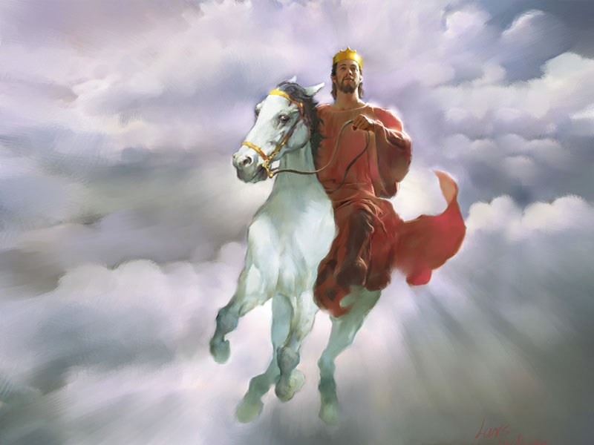
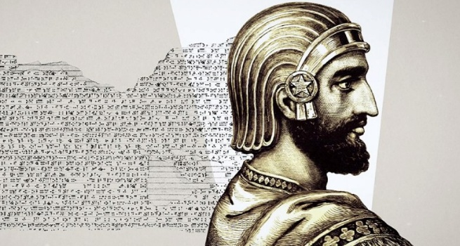
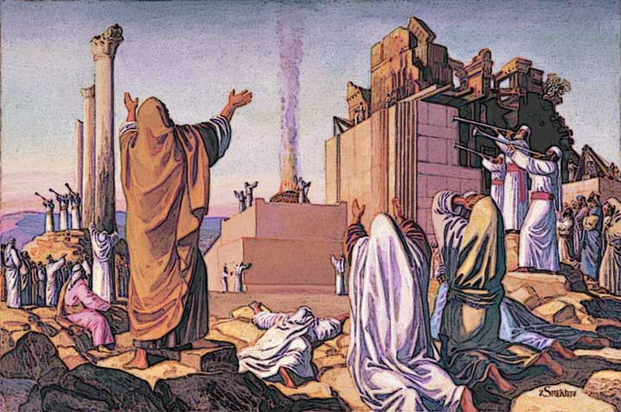
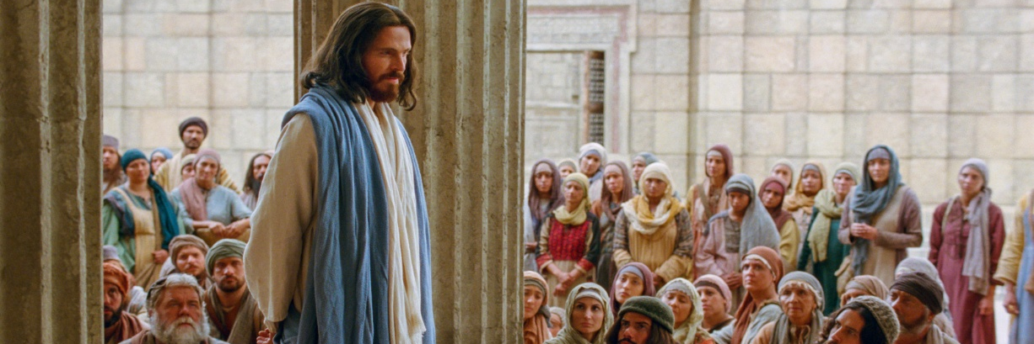
UM REI SALVADOR
“Assim diz o Senhor ao seu ungido, a Ciro, a quem tomei pela sua mão direita, para subjugar as nações diante dele e para soltar os lombos dos reis; para abrir portas diante dele, e as portas não serão fechadas” (Isaías 45:1)
O mais surpreendente sobre a profecia sobre Ciro é que um rei pagão é chamado de "ungido". Além disso, ele recebe atributos próprios de Jesus: o Pastor; o salvador de Israel; o construtor do Templo; o que abre e ninguém fecha; o que torna Deus conhecido (Is. 44:28-45:7).
A Bíblia hebraica termina com 2 Crônicas (não Malaquias). Este livro termina com o decreto de Ciro para a reconstrução do Templo. O Novo Testamento começa com a chegada de Jesus, que tornaria glorioso esse mesmo Templo (Ageu 2:7), que, além disso, inaugurou um Templo muito mais glorioso: o Celestial (Heb. 9:24).
Tudo isso faz de Ciro um tipo de Cristo. Tudo o que foi profetizado sobre ambos foi cumprido. Podemos confiar que Deus também cumprirá promessas que ainda precisam ser cumpridas.

Slide 11

“A história das nações nos fala hoje. Deus designou a cada nação e indivíduo um lugar em Seu grande plano. Hoje os homens e as nações são provados pelo prumo que está na mão dAquele que não comete erros. Por sua própria escolha, cada um decide seu destino, e Deus governa tudo para cumprir seus propósitos.
Ao ligar um elo a outro na cadeia de eventos, da eternidade passada à eternidade futura, as profecias que o grande EU SOU deu em Sua Palavra nos dizem onde estamos hoje na procissão das eras e o que pode ser esperado no tempo futuro. Toda esta profecia predita como se cumprindo até o tempo presente se cumpre nas páginas da história, e podemos ter certeza de que tudo o que resta a ser cumprido se cumprirá na sua ordem”
E. G. W. (Profetas e reis, pág. 393)

